Slide 1
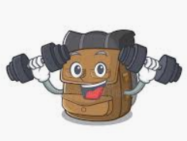
ΑΣΚΗΣΕΙΣ ΕΝΔΥΝΑΜΩΣΗΣ
ΜΕ σακίδιο πλάτης
ΟΜΑΔΑ ΦΟΙΤΗΤΩΝ
ΠΑΠΑΠΟΛΥΚΑΡΠΟΣ
ΚΩΝΣΤΑΝΤΙΝΟΣ
ΠΑΠΑΔΟΠΟΥΛΟΣ ΘΑΝΑΣΗΣ
ΠΑΠΑΘΑΝΑΣΙΟΥ ΜΑΡΙΑΝΝΑ
ΠΑΠΑΒΑΣΙΛΕΙΟΥ ΚΩΝΣΤΑΝΤΙΝΟΣ
ΠΑΪΤΑΡΙΔΟΥ ΕΥΑ
ΠΑΡΑΣΚΕΥΟΠΟΥΛΟΣ ΔΙΟΝΥΣΗΣ
ΜΠΑΛΑΗΣ ΓΙΑΝΝΗΣ
ΝΑΤΣΙΟΣ ΘΑΝΑΣΗΣ
ΡΑΠΤΟΠΟΥΛΟΣ ΒΑΓΓΕΛΗΣ
ΣΙΑΦΑΚΑΣ ΓΙΑΝΝΗΣ
ΣΚΕΜΠΙ ΜΠΕΣΜΙΡ
ΣΠΗΛΙΩΤΗΣ ΔΗΜΗΤΡΗΣ
STAY STRONG
Εργασία στην Παιδαγωγική Γυμναστική (Α΄ Έτους)
Υπεύθυνες Διδάσκουσες
Ελιζάνα Πολλάτου- Αναπλ. Καθηγήτρια
Νάντια Καραδήμου Ε.Ε.Π.

Slide 2
Σημεία κλειδιά για την εκτέλεση ασκήσεων ενδυνάμωσης σε μαζικά ασκούμενους (ενήλικες και παιδιά)
Στην έναρξη κάθε άσκησης γίνεται εισπνοή από τη μύτη και στο δύσκολο σημείο της άσκησης γίνεται εκπνοή από το στόμα, σταδιακά και ελεγχόμενα, για όσο χρόνο διαρκεί η σύσπαση της μυϊκής ομάδας που γυμνάζεται.
Για να διασφαλιστεί η ΜΗ επιβάρυνση του αυχένα, κατά την εκτέλεση των κινήσεων, οι ωμοπλάτες έλκονται ελαφρώς μεταξύ τους και ως εκ τούτου, οι ώμοι δεν ανασηκώνονται στην κίνηση.

Slide 3
Σημεία κλειδιά για την εκτέλεση ασκήσεων ενδυνάμωσης σε μαζικά ασκούμενους (ενήλικες και παιδιά)
Οι ασκήσεις δύναμης στην μαζική άθληση εκτελούνται κυκλικά για να μην υπάρχει έντονη επιβάρυνση στον ίδιο μυ συνεχώς. Δηλαδή δεν εκτελούνται όλα τα σετ μαζί αλλά εκτελείται 1 σετ σε κάθε άσκηση διαδοχικά και όταν τελειώσει ο ένας κύκλος, με όλες τις ασκήσεις, μεσολαβεί διάλειμμα 3-5’ και στη συνέχεια γίνεται μετάβαση στον δεύτερο και στον τρίτο κύκλο, εφόσον συστήνονται 3 σετ για κάθε άσκηση.
Όταν στην εκτέλεση ενός σετ ασκήσεων, οι ασκούμενοι αντιληφθούν κόπωση, πριν περάσουν στο επόμενο σετ, κρατούν διάλειμμα τον ίδιο ή τον διπλάσιο χρόνο απ’ όσο διήρκησε το σετ, (π.χ. αν ένα σετ διαρκεί 2 λεπτά, το διάλειμμα για το επόμενο σετ θα είναι 2- 4 λεπτά).

Slide 4
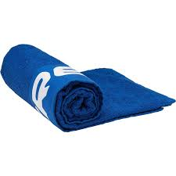
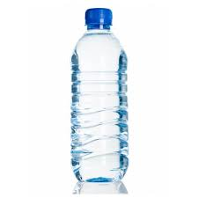
Για την εκτέλεση των ασκήσεων θα χρειαστούμε…
Μια τσάντα/σακίδιο
και 2-3 μπουκάλια νερό
του 1,5lt. μέσα σε αυτήν
Μια πετσέτα
Ένα μπουκαλάκι νερό για
ενυδάτωση
Και ξεκινάμε….

Slide 5
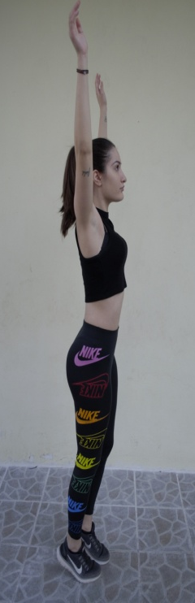
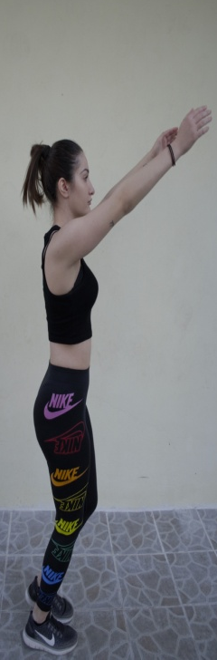
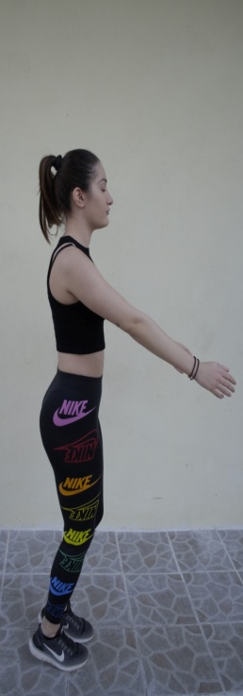
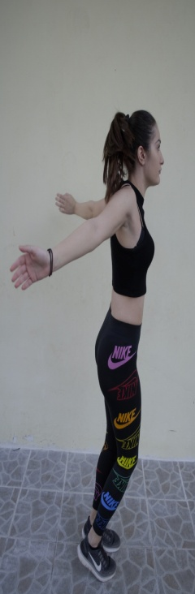
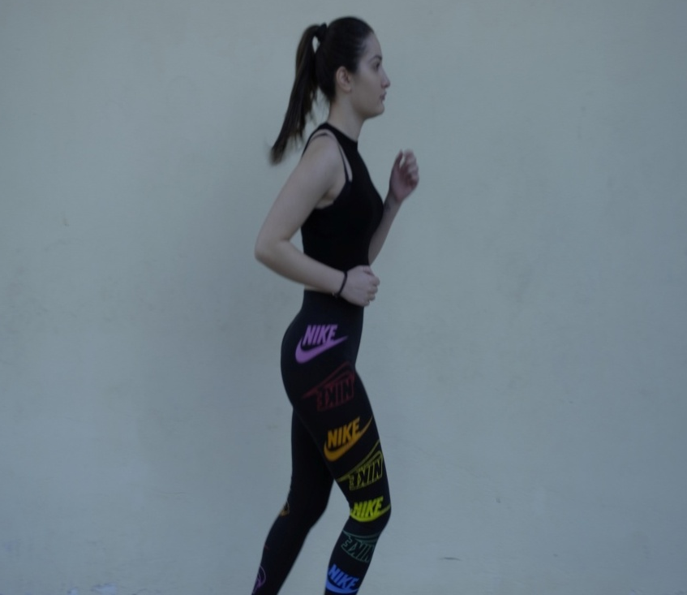
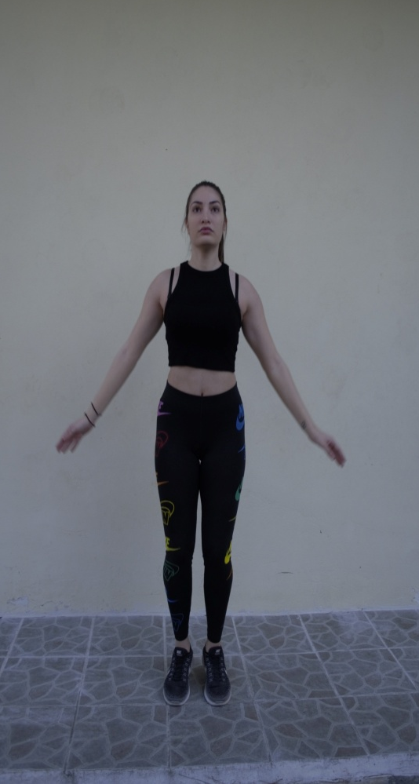
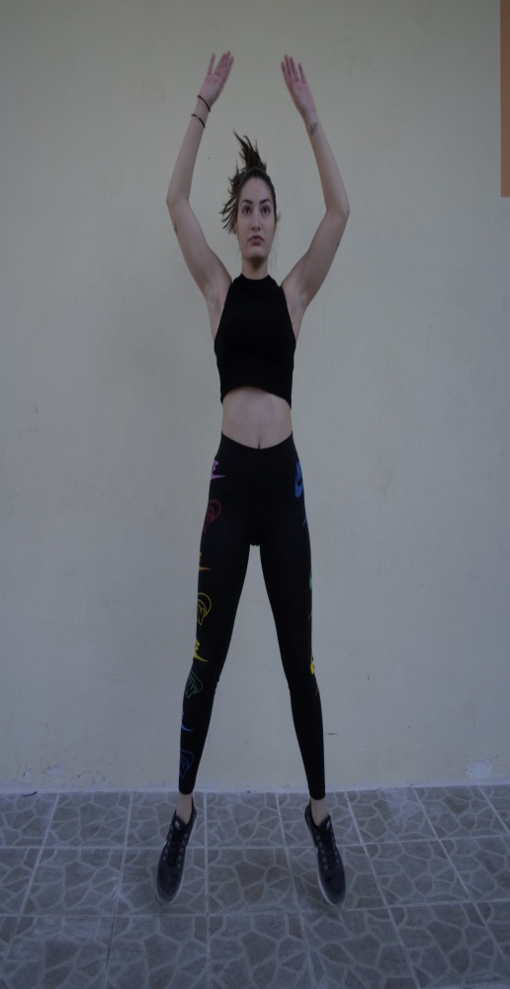
Let’s warm up…
Ζέσταμα
Περιφορές χεριών (30’’)
Χαλαρό επιτόπιο τρέξιμο (1’30’’)
εκτάσεις-ανατάσεις με διάσταση και κλείσιμο(30’’)
Χαμηλό skipping(30’’)
+
Ψήλο skipping (30’’)
(4)
(1)
(3)
(2)

Slide 6
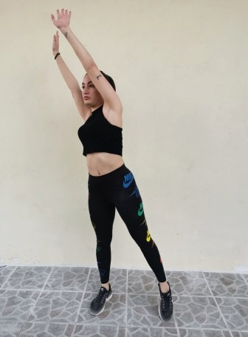
Let’s stretching up…
Διατάσεις
Κλωτσιά σε ύψος ανάλογα με την προσωπική ευλυγισία
Εκτάσεις κορμού
Διάταση προσαγωγών
Πρόσθιες Προβολές
(8)
(5)
(7)
(6)

Slide 7
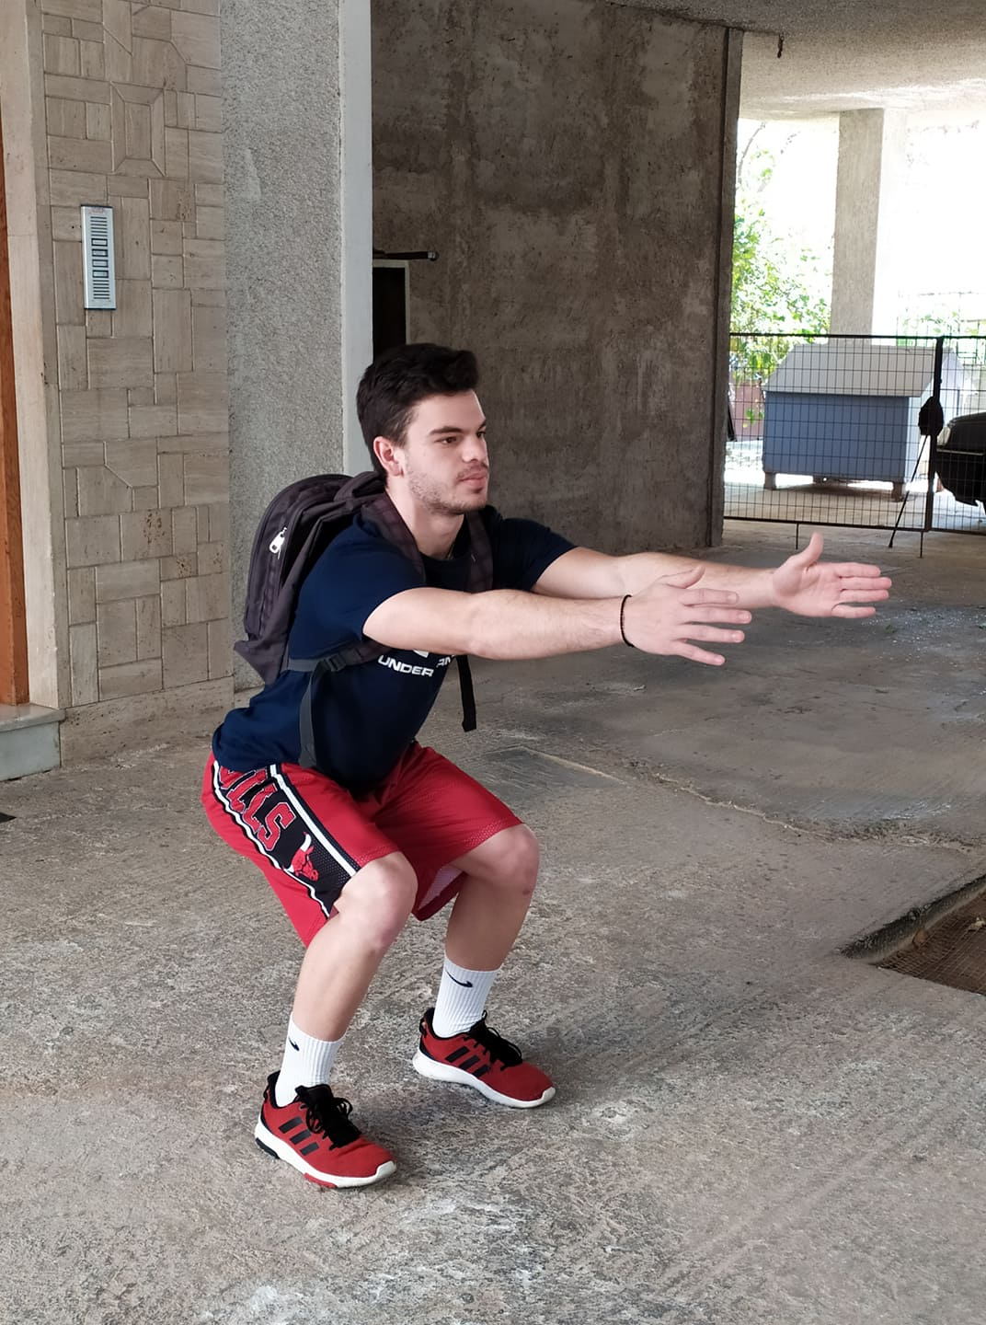
ΚΑΘΙΣΜΑΤΑ ΜΕ ΣΑΚΙΔΙΟ/ΤΣΑΝΤΑ
Σκοπός: ενδυνάμωση μηρών, γλουτών και ραχιαίων
Θέση: Σταθείτε με πέλματα στο άνοιγμα των ώμων και ίσια πλάτη
Εκτέλεση: Από τη θέση που βρίσκεστε κατεβείτε σε κάθισμα. Τεντώστε τα χέρια μπροστά στο στήθος. Χαμηλώστε σαν να κάθεστε σε καρέκλα μέχρι να έρθει ο μηρός παράλληλα με το έδαφος.
Παρατηρήσεις: Κρατήστε το βάρος στις φτέρνες και όχι στα δάχτυλα των ποδιών σας. Τα γόνατα σας δεν πρέπει να ξεπερνούν τα δάχτυλα καθώς εκτελείτε το κάθισμα. Η μέση θα πρέπει να σχηματίζει καμπύλη ώστε να εξασφαλίζεται ο ευθειασμός της πλάτης
Επαναλήψεις: Επαναλάβατε 3 σετ των 12-15 επαναλήψεων.

Slide 8
ΠΡΟΒΟΛΕΣ ΜΕ ΣΑΚΙΔΙΟ/ΤΣΑΝΤΑ
Σκοπός: ενδυνάμωση μηρών και γλουτών
θέση-εκτέλεση: Από την αρχική όρθια θέση εκτελούμε προβολή με ταυτόχρονη κάμψη γονάτων στις 90^{ο}. Στη συνέχεια επαναλαμβάνουμε ακριβώς το ίδιο στο άλλο πόδι
Παρατηρήσεις : θα πρέπει να σιγουρευτούμε πως το μπροστινό πόδι πατάει εντελώς σταθερά στο πάτωμα με το βάρος να είναι στα δάχτυλα του πίσω ποδιού και την σπονδυλική στήλη να βρίσκεται σε ευθεία. Την ώρα που ανεβαίνουμε και κατεβαίνουμε αντίστοιχα οι ώμοι, οι βραχίονες και οι αγκώνες θα πρέπει να είναι ευθυγραμμισμένοι με το σώμα αλλά και την σπονδυλική στήλη.
Επαναλήψεις : 3 σετ των 12 επαναλήψεων σε κάθε πόδι.

Slide 9
ΠΡΟΤΑΣΗ ΧΕΡΙΩΝ ΜΕ ΣΑΚΙΔΙΟ/ΤΣΑΝΤΑ.
Σκοπός: Εκγύμναση δελτοειδούς πρόσθιας μοίρας.
Θέση: Σταθείτε σε όρθια θέση με τα πόδια ανοιχτά στο άνοιγμα της λεκάνης. Τοποθετήστε την τσάντα μπροστά από τη λεκάνη.
Εκτέλεση: πρόταση των χεριών μέχρι το ύψος των ώμων. Αργή επαναφορά της τσάντας στην αρχική της θέση, ελέγχοντας το βάρος της.
Παρατηρήσεις: Σταθερές κινήσεις και έλεγχος του βάρους της τσάντας κατά την κίνηση. Τα χέρια πρέπει να είναι πάντα τεντωμένα.
Επαναλήψεις: 3 σετ των 12 επαναλήψεων.

Slide 10
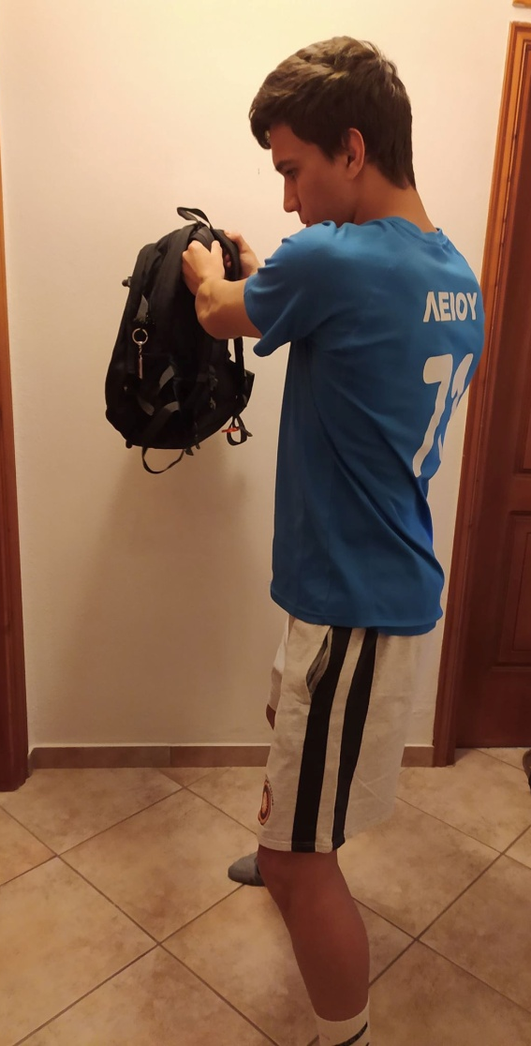
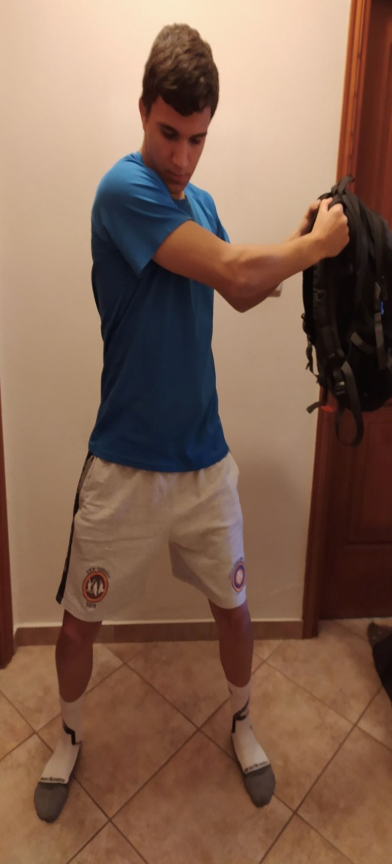
Περιστροφές του κορμού με σακίδιο/τσάντα
Σκοπός: Εκγύμναση των κοιλιακών μυών
Θέση : Όρθια θέση. Τα πόδια μας είναι λυγισμένα και τόσο ανοιχτά όσο το άνοιγμα των ώμων. Η λεκάνη διατηρείται σταθερή και τα χέρια βρίσκονται σε πρόταση. Κρατήστε την τσάντα και με τα δύο σας χέρια και διατηρήστε τα χέρια σας τεντωμένα.
Εκτέλεση: Στρέψτε τον κορμό σας πρώτα προς τα δεξιά και επιστρέψτε στην αρχική θέση. Επαναλάβετε το ίδιο και από την αριστερή πλευρά.
Παρατηρήσεις: Όσο πιο αργά μετακινείτε τα χέρια από πλευρά σε πλευρά τόσο πιο δύσκολη γίνεται η άσκηση. Είναι σημαντικό να διατηρείτε την λεκάνη σας σταθερή και να μην σταματάτε μεταξύ των επαναλήψεων. Σημαντική είναι επίσης η συνεχής αναπνοή κατά την διάρκεια της άσκησης.
Επαναλήψεις: Επαναλάβετε 2 σετ των 12 επαναλήψεων

Slide 11
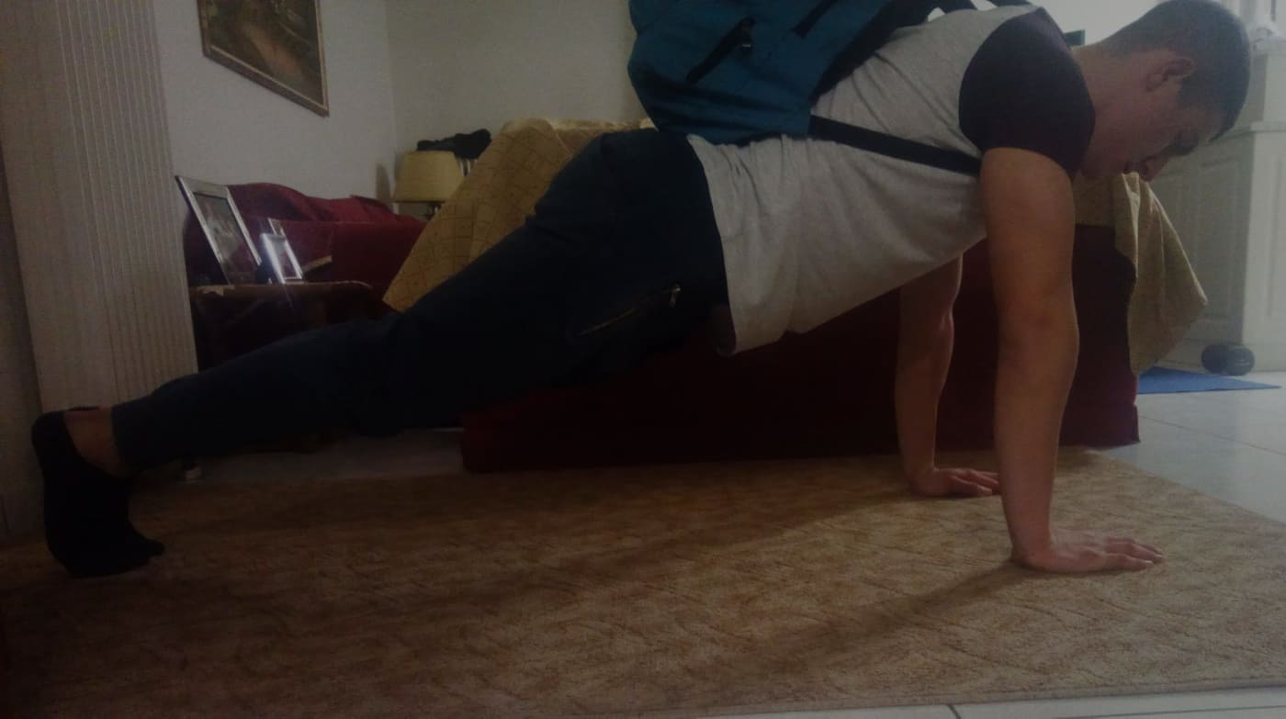
ΚΑΜΨΕΙΣ ΑΓΚΩΝΩΝ ΣΕ ΠΡΗΝΗ ΣΤΗΡΙΞΗ ΜΕ ΣΑΚΙΔΙΟ/ΤΣΑΝΤΑ
Σκοπός: Εκγύμναση τρικέφαλου βραχιόνιου, πλάτης και στήθους
Θέση: Η αρχική θέση είναι σε πρηνή στήριξη με τις παλάμες κάτω από τους ώμους
Εκτέλεση: Μετακινείτε το βάρος του σώματος προς τα κάτω λυγίζοντας τους αγκώνες μέχρι να φτάσει το σώμα λίγο πριν το έδαφος. Σε 2 χρόνους κάμπτονται οι αγκώνες και σε 2 εκτείνονται για την επαναφορά στην αρχική θέση
Παρατηρήσεις: Ο κορμός παραμένει ευθύς και σταθερός
Επαναλήψεις : 3 σετ των 8 επαναλήψεων

Slide 12
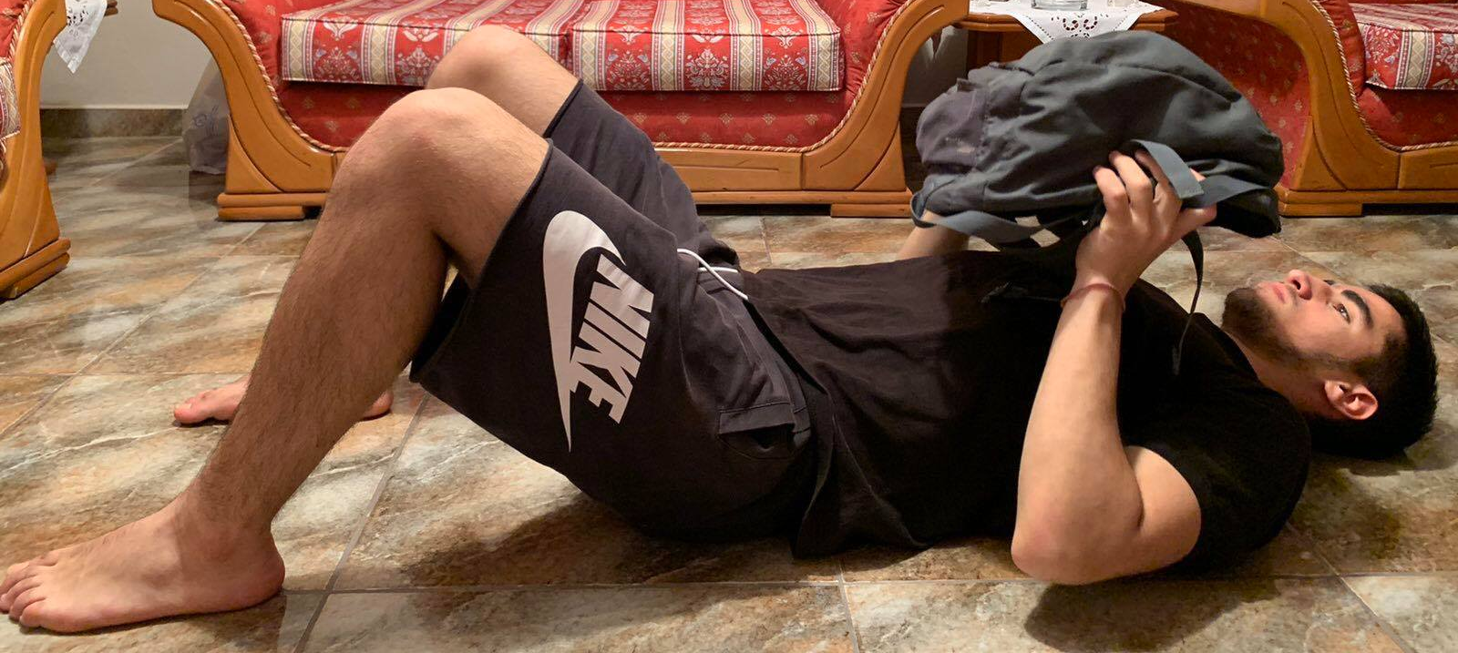
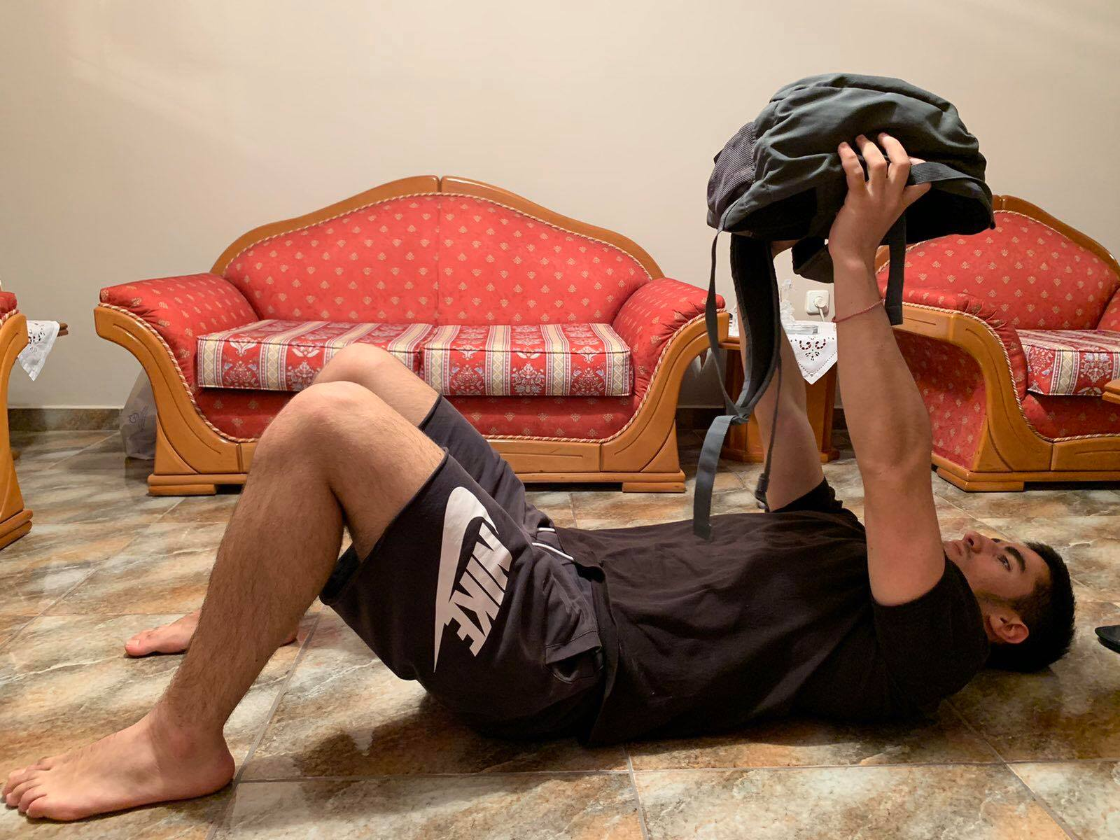
ΠΙΕΣΕΙΣ ΣΤΗΘΟΥΣ ΣΕ ΥΠΤΙΑ ΚΑΤΑΚΛΙΣΗ ΣΑΚΙΔΙΟ/ΤΣΑΝΤΑ
Σκοπός: εκγύμναση θωρακικού μυός
Θέση: βρισκόμαστε σε ύπτια κατάκλιση με χέρια λυγισμένα και την τσάντα στο ύψος του στήθους
Εκτέλεση : ‘Έκταση των αγκώνων με εκπνοή. Επιστροφή με εισπνοή.
Παρατηρήσεις : για να εξασφαλιστεί η μη συμμετοχή των ώμων στην άσκηση, θα πρέπει να πιέζετε τις ωμοπλάτες στο έδαφος.
Επαναλήψεις : 3 σετ των 12 επαναλήψεων.

Slide 13
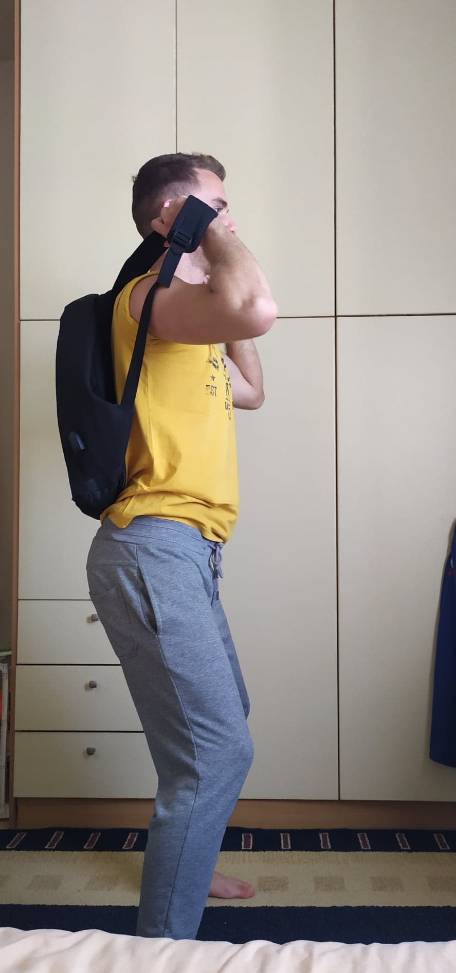
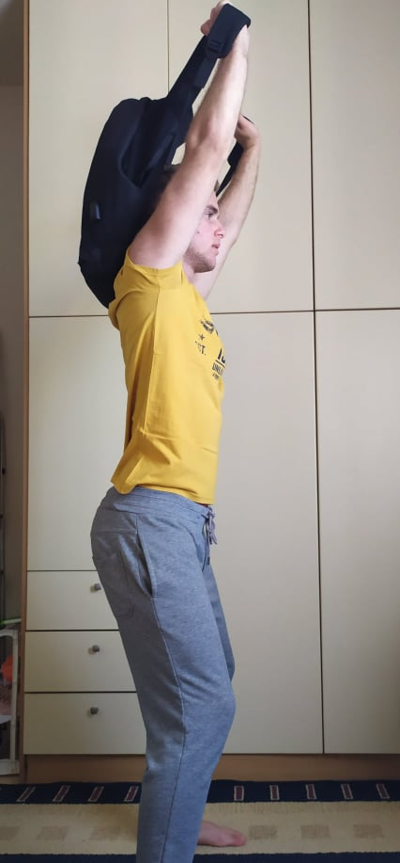
ΕΚΤΑΣΕΙΣ ΤΡΙΚΕΦΑΛΩΝ ΜΕ ΣΑΚΙΔΙΟ/ΤΣΑΝΤΑ
Σκοπός: εκγύμναση τρικέφαλων βραχιόνιων και ωμικής ζώνης
Θέση: Σταθείτε στη διάσταση με τα πόδια με τα πόδια λυγισμένα. Λαβή της τσάντας από τα λουριά της.
Εκτέλεση: Κρατήστε την τσάντα πίσω από το κεφάλι σας με τα χέρια στην ανάταση. Οι βραχίονες παραμένουν παράλληλοι μεταξύ τους, με τους ώμους να ΜΗΝ συμμετέχουν στην κίνηση και το στήθος προτεταμένο. Κινώντας μόνο τους πήχεις σας, χαμηλώστε την τσάντα πίσω από το κεφάλι. Κρατήστε για 2’’. Επιστρέψτε στην αρχική θέση, εκπνέοντας, χρησιμοποιώντας τους τρικέφαλους για να εκτείνετε τα χέρια σας και να σηκώστε την τσάντα.
Παρατηρήσεις : διατηρούμε τους πήχεις και τους βραχίονες παράλληλους καθ’ όλη τη διάρκεια της άσκησης
Επαναλήψεις: 3 σετ των 8 επαναλήψεων.

Slide 14
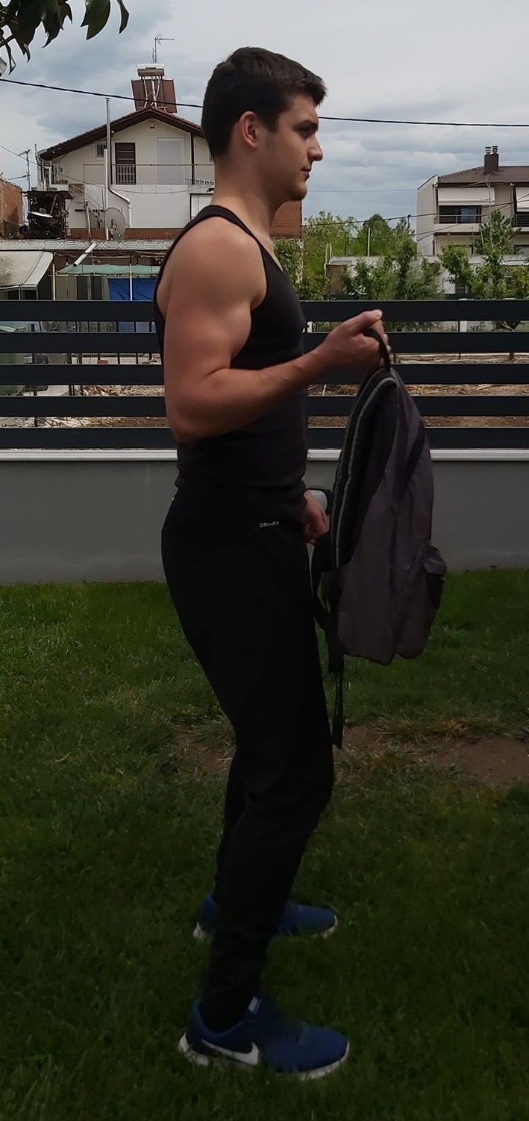
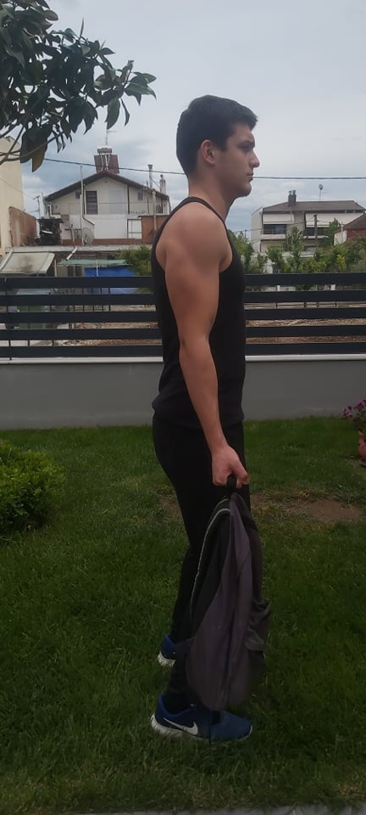
ΚΑΜΨΕΙΣ ΔΙΚΕΦΑΛΩΝ ΜΕ ΣΑΚΙΔΙΟ/ΤΣΑΝΤΑ
Σκοπός: η εκγύμναση του δικεφάλου βραχιόνιου
Θέση: Κρατώντας ένα σακίδιο στο χέρι σταθείτε με τα πόδια σε διάσταση με λυγισμένα γόνατα. Αφήστε τα χέρια σας να στέκονται στο πλάι κρατήστε τους αγκώνες κοντά στα πλευρά σας
Εκτέλεση: στη συνέχεια κάμπτοντας τον αγκώνα, προσπαθούμε να φτάσουμε το σακίδιο στο ύψος του στήθους, διατηρώντας τους βραχίονες εφαπτόμενους στα πλευρά.
Παρατηρήσεις: κατεβάζουμε σιγά και ελεγχόμενα το σακίδιο χωρίς να μας παρασέρνει το βάρος.
Επαναλήψεις : 3 σετ των 10-12 επαναλήψεων

Slide 15
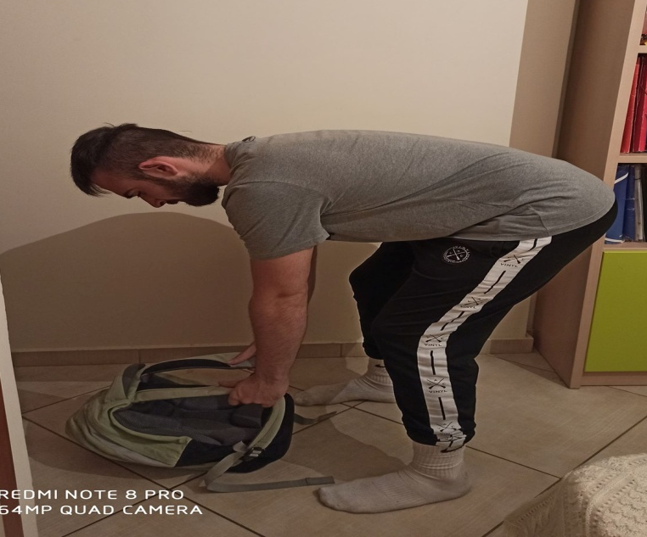
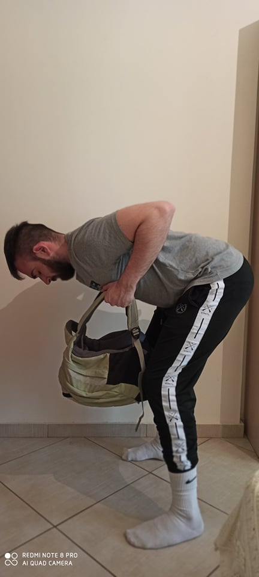
ΚΩΠΗΛΑΤΙΚΗ ΜΕ ΣΑΚΙΔΙΟ/ΤΣΑΝΤΑ
Σκοπός: Εκγύμναση του τρικέφαλου, πλάτης και ραχιαίων.
Θέση: Πόδια σε διάσταση με γόνατα λυγισμένα και ο κορμός σε πρόκυψη
Εκτέλεση: Κρατώντας την τσάντα και εκπνέοντας, κάμπτετε τους αγκώνες, μέχρι του σημείου να ξεπεράσουν την πλάτη. Επαναφορά στην αρχική θέση με αργή και ελεγχόμενη κίνηση
Παρατηρήσεις: Προσοχή στη μέση! Για να διατηρηθεί σταθερή η γωνία κορμού και μηρών, σφίγγετε σταθερά τους γλουτούς.
Επαναλήψεις : 3 σετ των 12 επαναλήψεων.

Slide 16
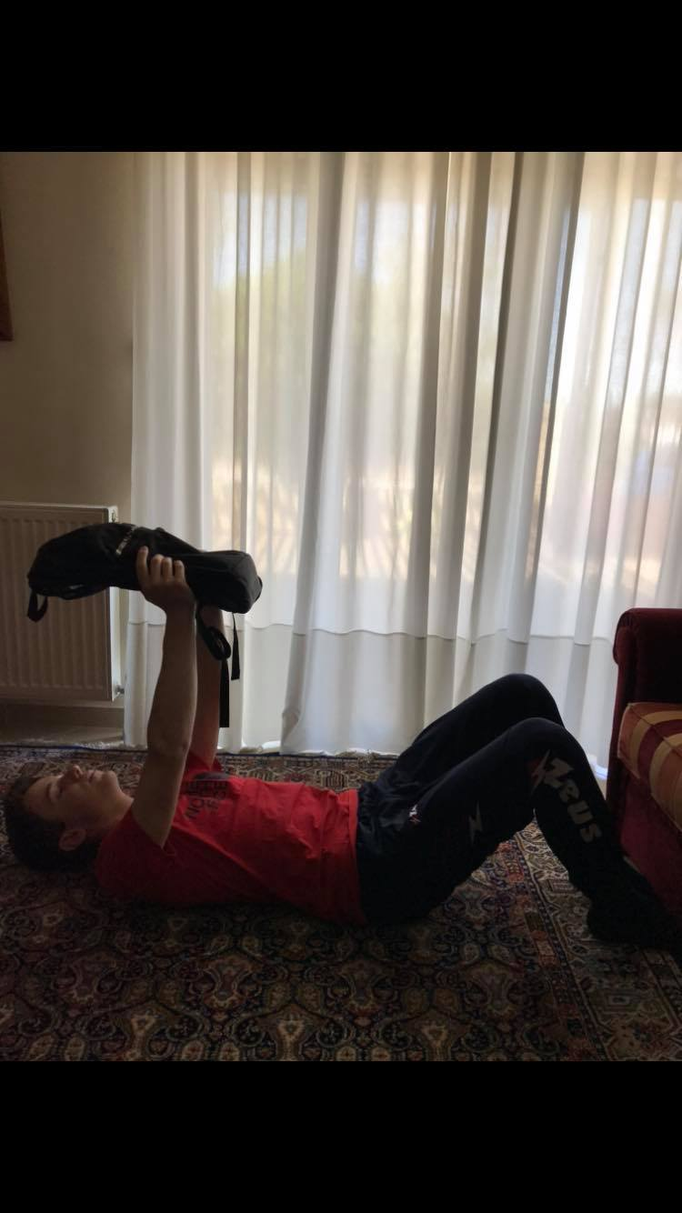
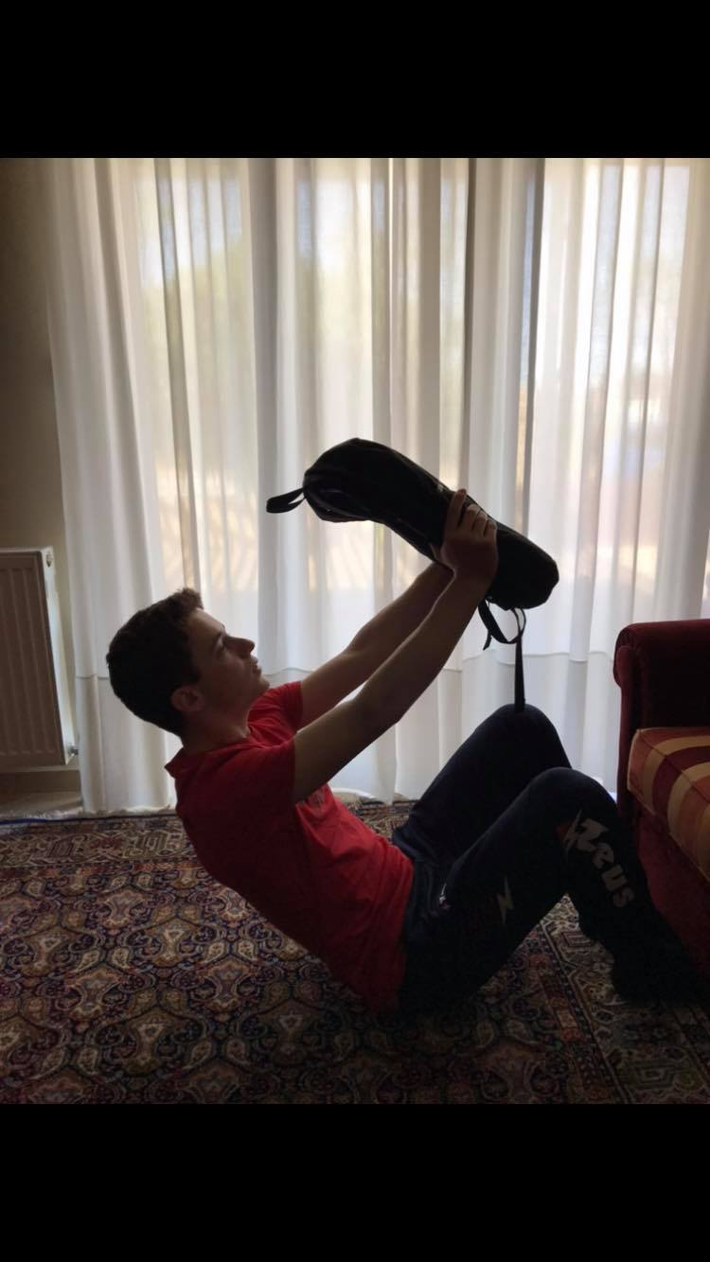
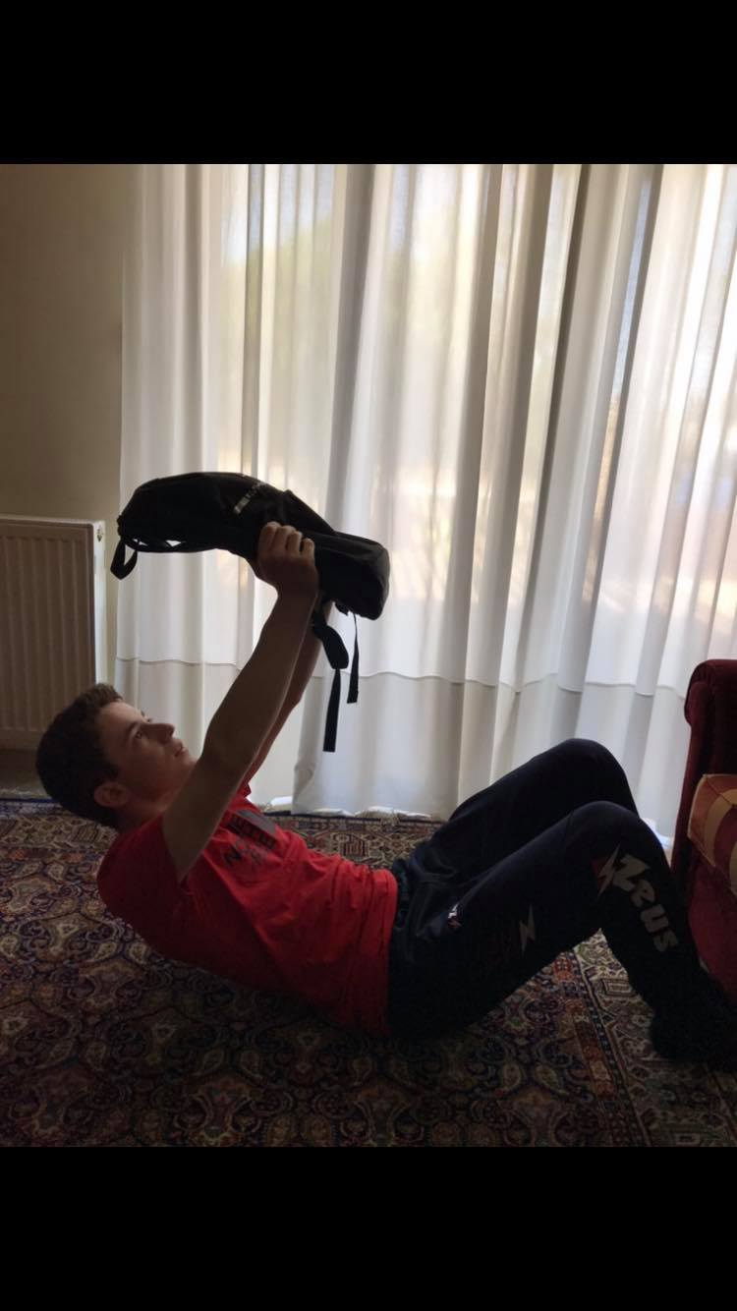
ΚΟΙΛΙΑΚΟΙ ΜΕ ΣΑΚΙΔΙΟ/ΤΣΑΝΤΑ
Σκοπός: εκγύμναση ορθών και πλαγίων κοιλιακών
Θέση: η αρχική θέση είναι σε ύπτια κατάκλιση με τους αγκώνες τεντωμένους και τα γόνατα λυγισμένα.
Παρατηρήσεις: 1) κοιλία παραμένει σφιχτή κατά την διάρκεια της άσκησης
2) τα πόδια βρίσκονται στο άνοιγμα της λεκάνης
3) εισπνοή στην αρχική θέση , ελεγχόμενη εκπνοή κατά την κίνηση.
Επαναλήψεις : 3 σετ των 12 επαναλήψεων
Παραλλαγή: Για ευκολότερη εκτέλεση, προτείνουμε να ανασηκώνονται μόνο οι ωμοπλάτες.
Παραλλαγή

Slide 17
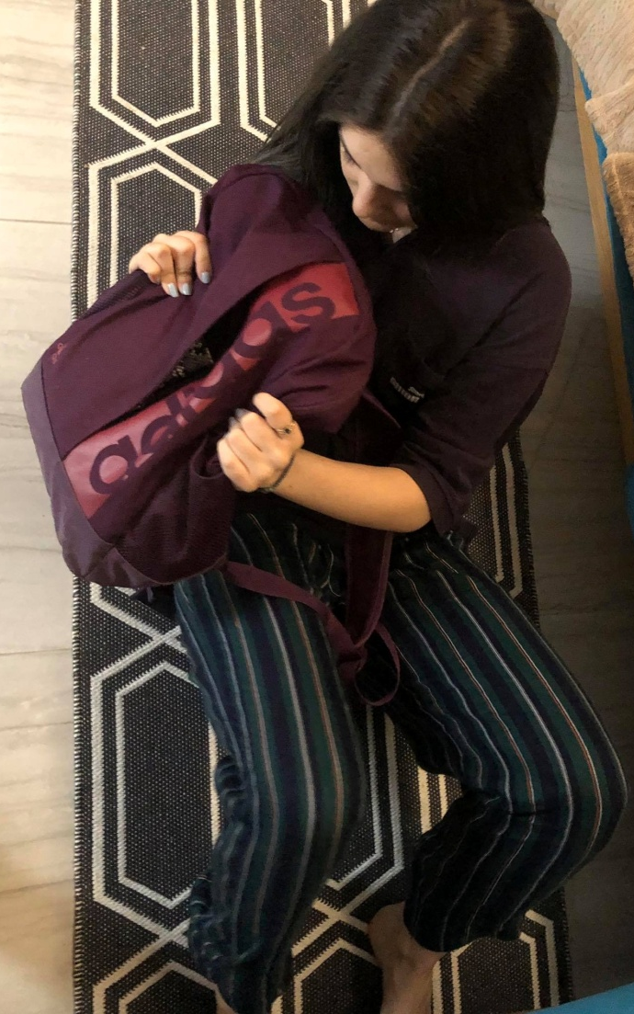
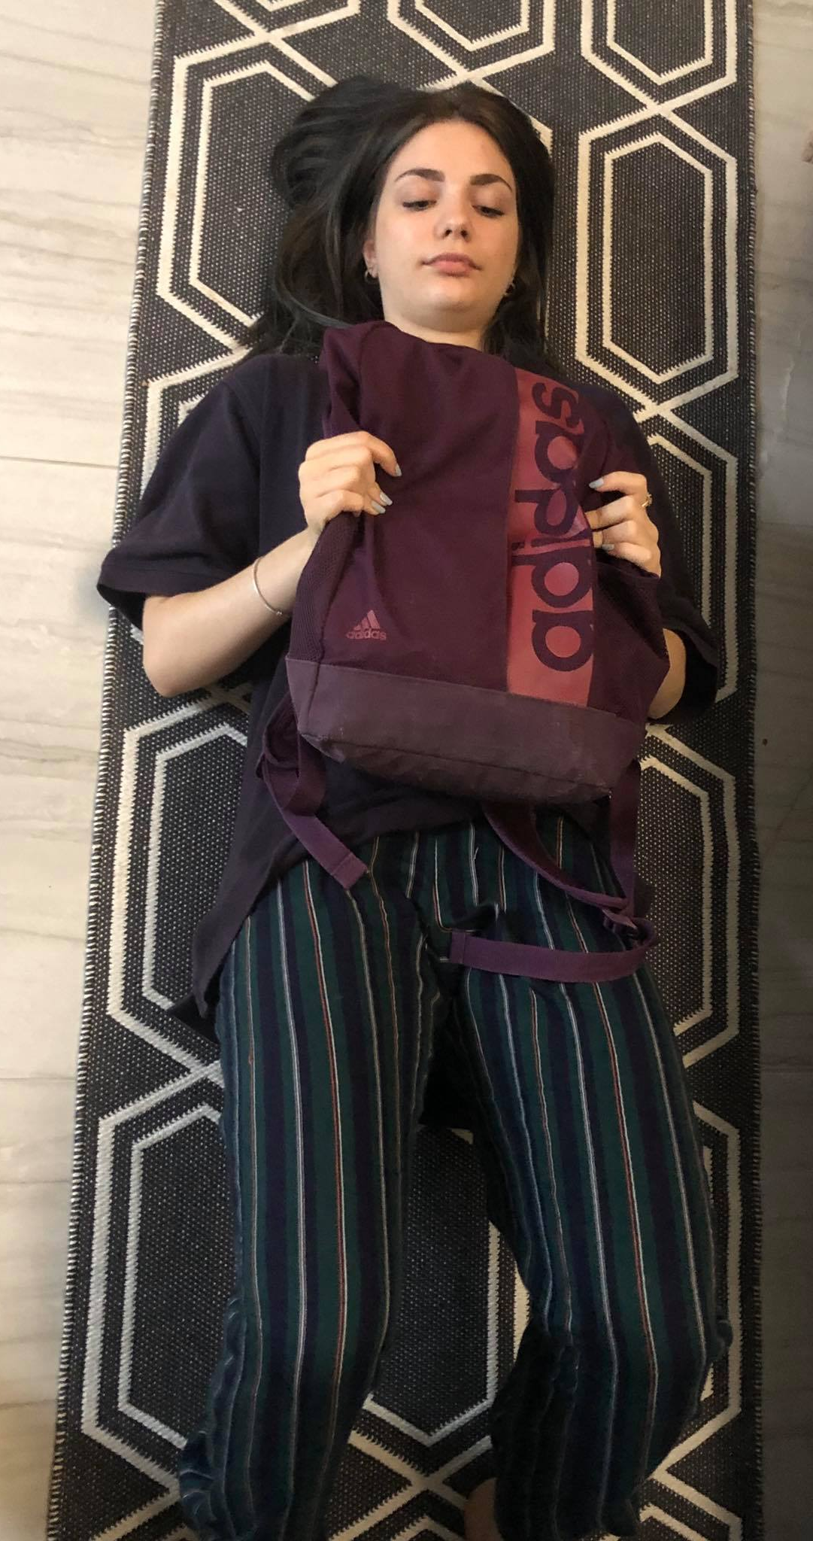
ΠΛΑΓΙΟΙ ΚΟΙΛΙΑΚΟΙ ΜΕ ΣΑΚΙΔΙΟ/ΤΣΑΝΤΑ
Σκοπός: εκγύμναση των πλάγιων κοιλιακών
Θέση: ύπτια κατάκλιση με γόνατα λυγισμένα και πέλματα σε σταθερό σημείο για αντίσταση
Εκτέλεση : κάμψη κορμού μέχρι να ‘ξεκολλήσουν’ οι ωμοπλάτες από το έδαφος και στη συνέχεια στροφή κορμού
Παρατηρήσεις :για την ασφάλεια του αυχένα, το πηγούνι κρατιέται σταθερά προς το στέρνο
Επαναλήψεις : 3 σετ των 12 επαναλήψεων (6+6 σε κάθε πλευρά).

Slide 18
ΣΑΝΙΔΑ ΜΕ ΣΑΚΙΔΙΟ/ΤΣΑΝΤΑ
Σκοπός : Εκγύμναση όλων των μυϊκών ομάδων του
σώματος
Θέση : Πρηνής στήριξη στους πήχεις με τεντωμένα
γόνατα.
Εκτέλεση : Μένοντας στην παραπάνω θέση κρατείστε
κοιλιακούς και γλουτιαίους σε σύσπαση
Παρατηρήσεις : Φροντίζουμε οι αγκώνες μας να
βρίσκονται κάτω από τους ώμους , κρατάμε τη μέση
σταθερή και αναπνέουμε κανονικά. Αν δούμε ότι το
βάρος της τσάντας μας δυσκολεύει στην σωστή
εκτέλεση της άσκησης ,απλά το ελαττώνουμε.
Επαναλήψεις : 3 σετ των 30’’.

Slide 19
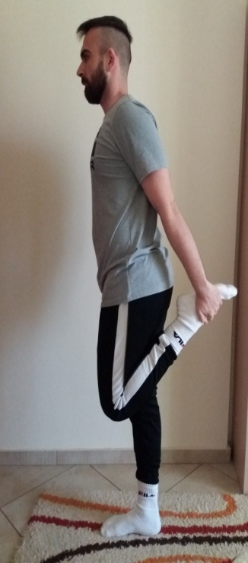
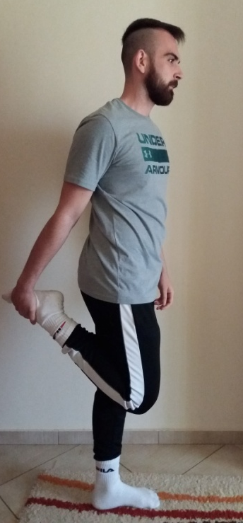
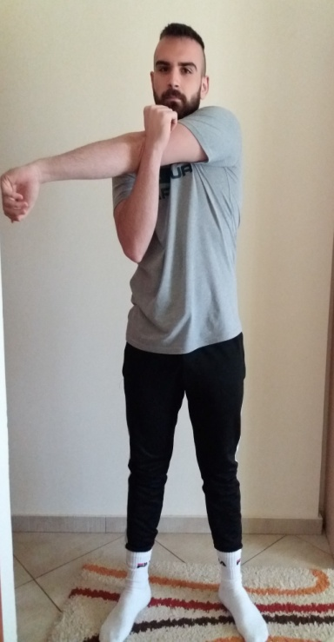
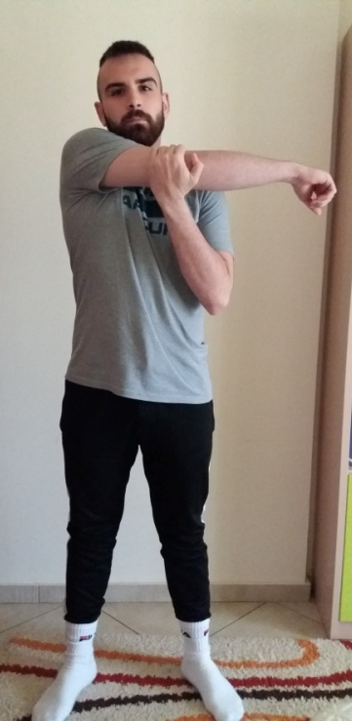
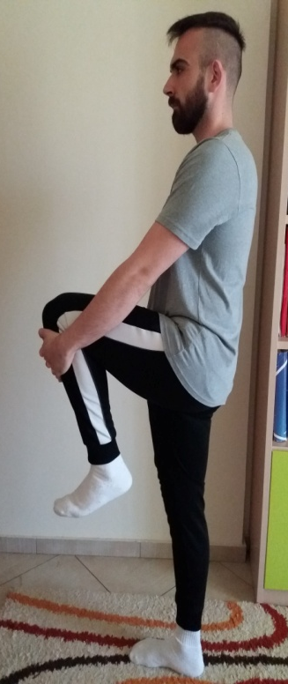
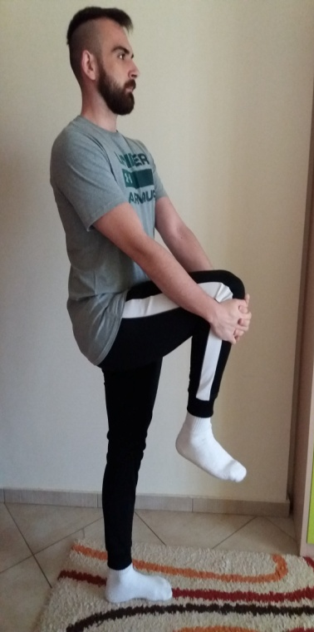
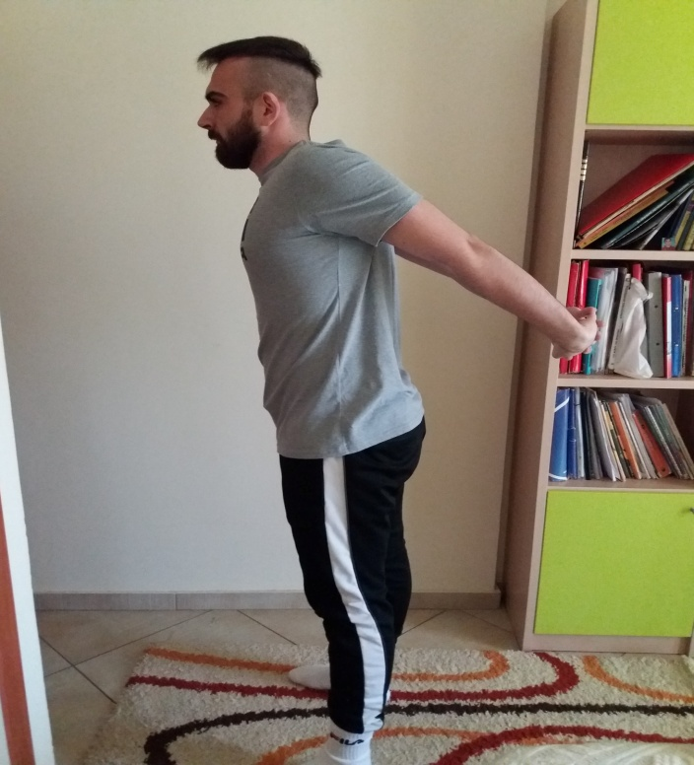
End with recovery stretches…
ΔΙΑΤΑΣΕΙΣ
Διάταση τετρακέφαλων
διάταση τρικέφαλου βραχιόνιου
Διάταση γλουτιαίων
Έκταση θώρακα
(1)
(2)
(4)
(3)

Slide 20
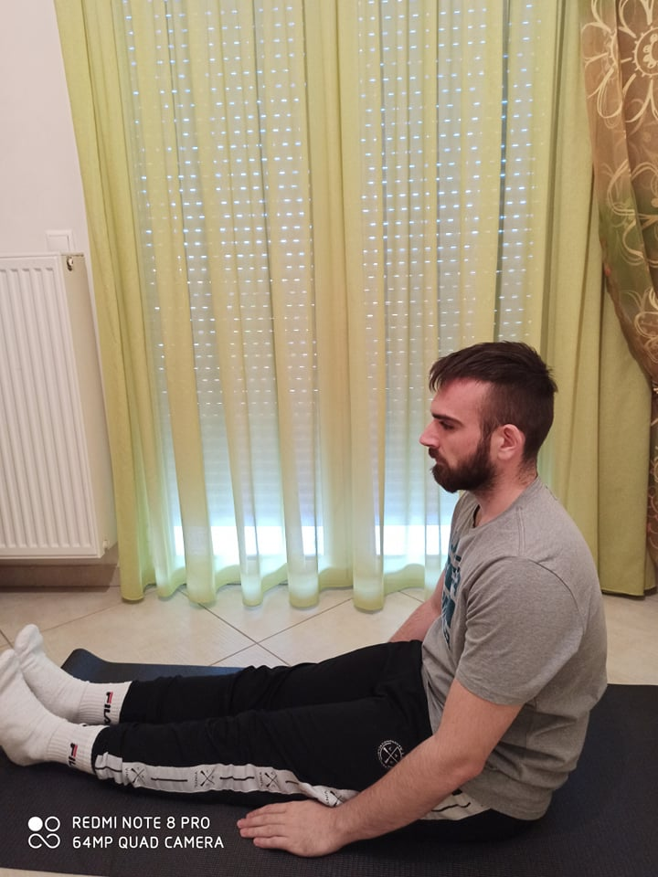
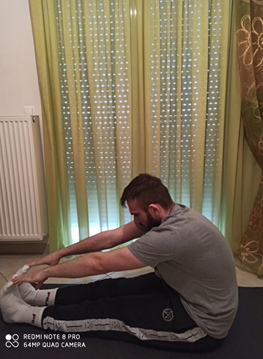
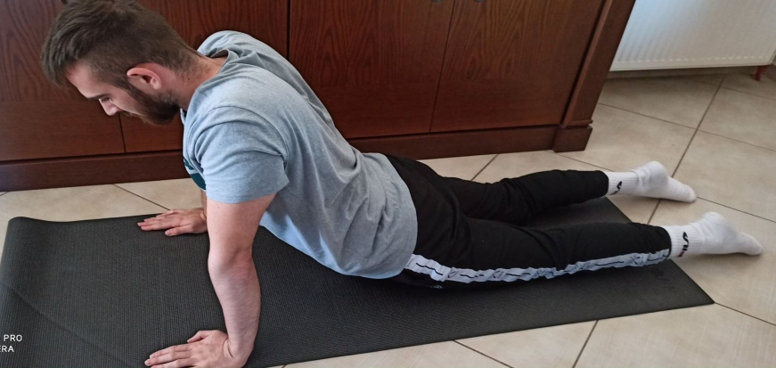
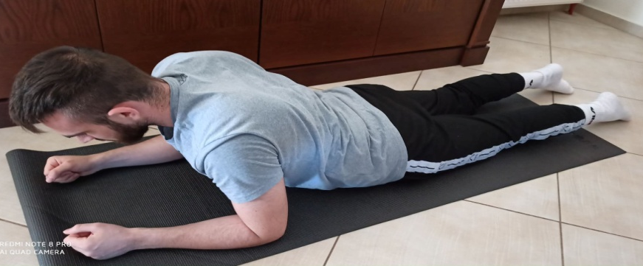
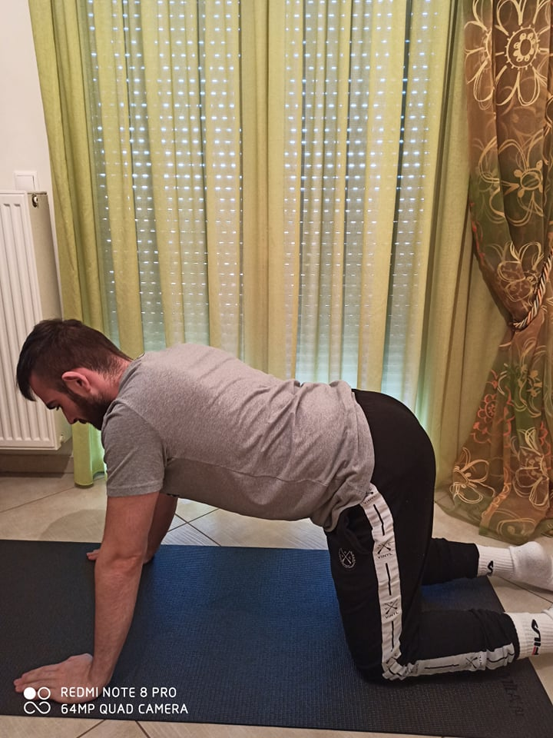
Διάταση κοιλιακών
Διάταση κορμού
Δίπλωση σε καθιστή με τα πόδι τεντωμένα

